Slide 1
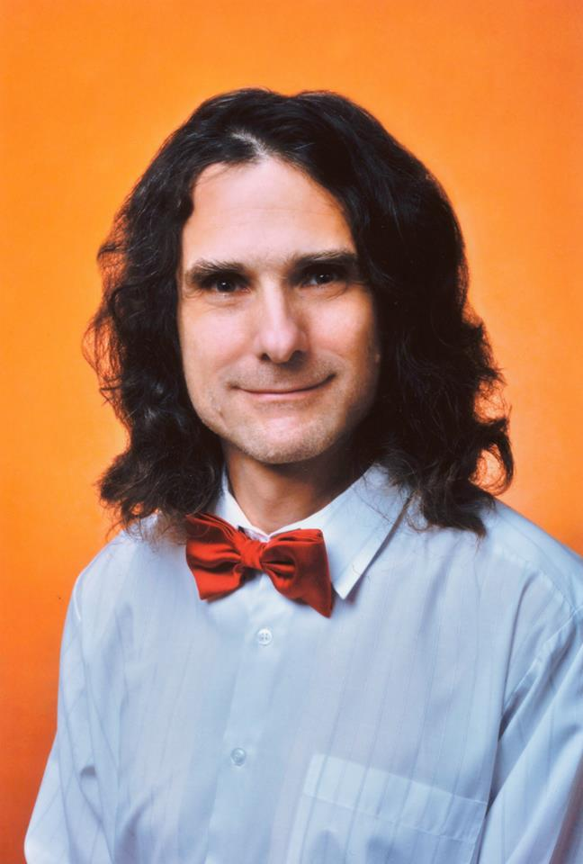
A telepátia egy nagyon csodálatos valami. Biztosan hallottál már a gondolatátvitelről.

Slide 2
Most egy telepatikus kísérletben, azaz egy gondolatátviteli kísérletben vehetsz részt.

Slide 3
A kísérlet elvégzéséhez szükséged lesz papírra és íróeszközre.

Slide 4
Én koncentrálok valamire, és te megpróbálod kitalálni, hogy én mire koncentrálok.

Slide 5
Elöljáróban csak annyit, hogy szeretek zenét hallgatni.

Slide 6
Sok együttest, énekest, műfajt kedvelek, és vannak kedvenc zeneszerzőim.

Slide 7
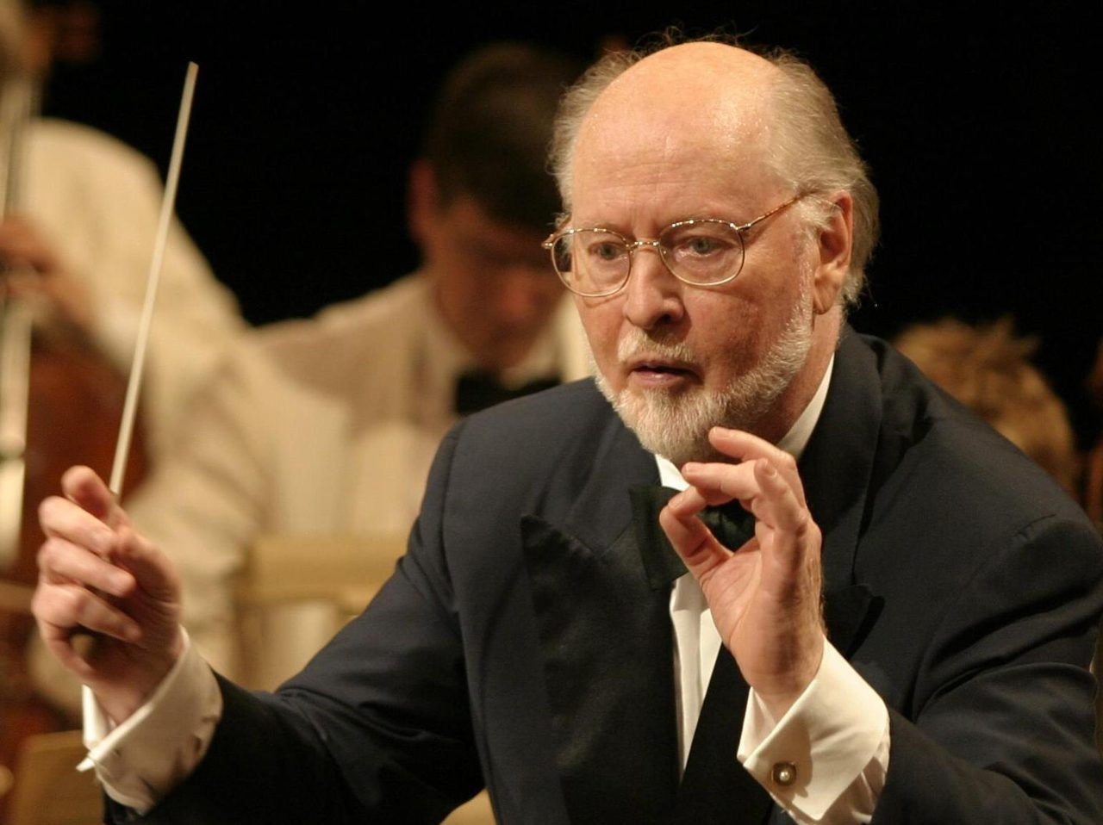
Ilyen zeneszerző például JOHN WILLIAMS, aki a STARWARS filmek zenéjét szerezte.

Slide 8
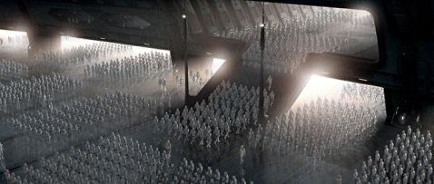
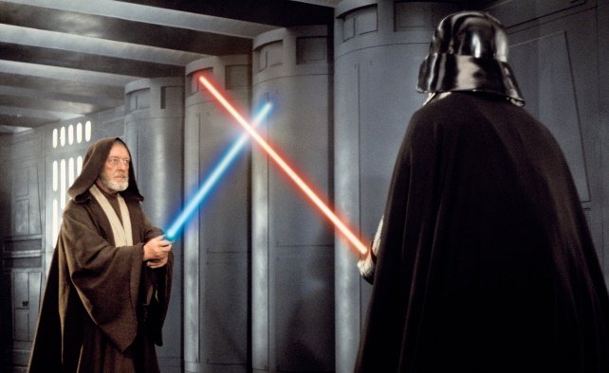
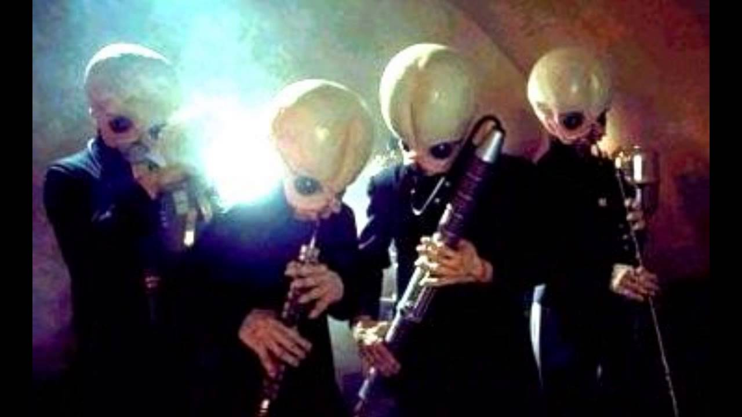
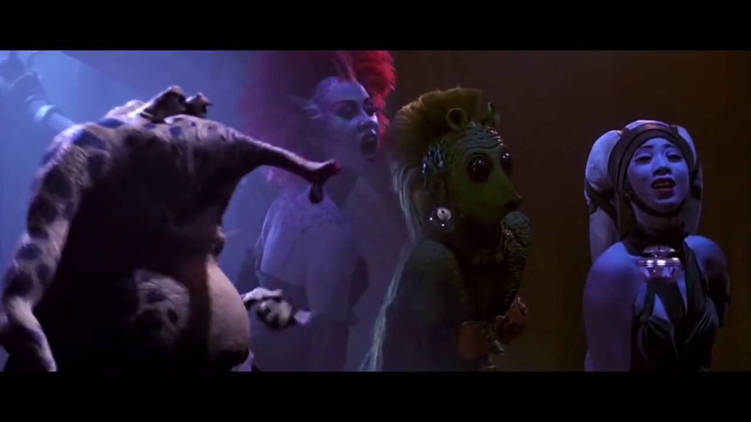
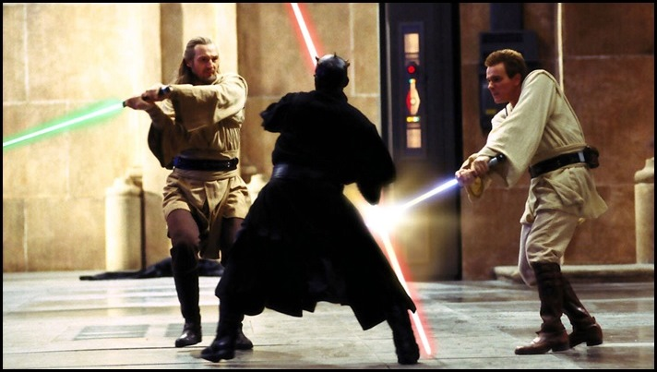
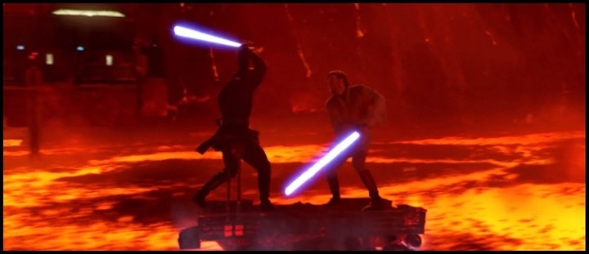
Ki ne emlékezne a Starwars filmek bevezető zenéjére, a Cantina Band által előadott zenére, vagy a Jedi Rocks, az Imeprial Mach, vagy a Duel of the Fates, vagy a Battle of the Heroes betétekre!

Slide 9
De most nem John Williams zenéjére és nem a Starwars filmekre gondolok.

Slide 10
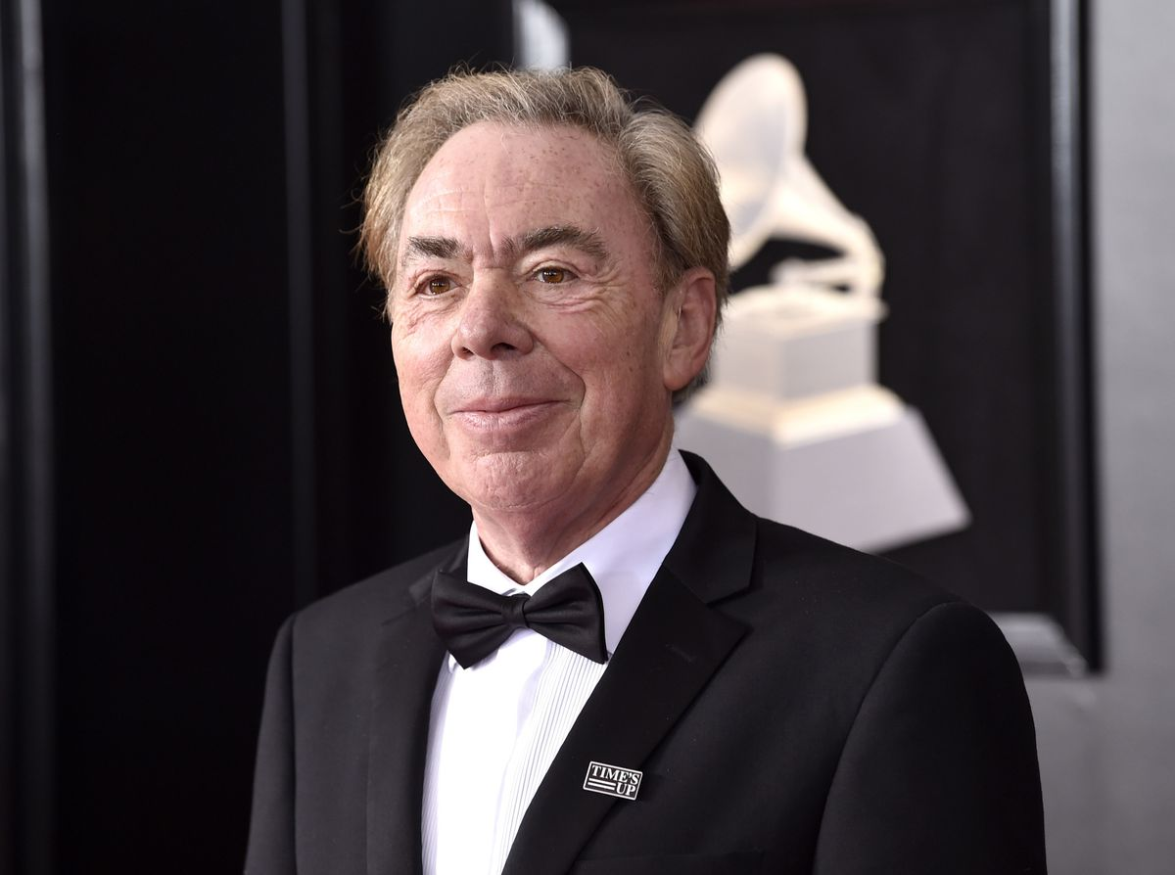
Egyik kedvenc műfajom a musical. És nagyon kedvelem ANDREW LLOYD WEBBER zeneszerzőt.

Slide 11
Andrew Lloyd Webber volt a zeneszerzője több, világszerte jól ismert musical-nak, illetve rockoperának, így például az EVITA, a JESUS CHRIST SUPERSTAR, a STARLIGHT EXPRESS, a CATS, a PHANTOM OF THE OPERA művek zenéje is az ő nevéhez fűződik.

Slide 12
Most én Andrew Lloyd Webber egyik musical-jének egyik betétdalára fogok koncentrálni, és ebben a kísérletben ki kell találni, hogy én melyik betétdalra koncentrálok

Slide 13
Most egy táblázatot látsz jobb oldalon. A táblázatban színes illetve fehér négyzetek vannak, és a színes négyzetekben különböző betűk. A négyzetekbe írt betűk és a négyzetek színe között nincs összefüggés, ugyanis előfordul, hogy különböző színű négyzetekben azonos betűk vannak, és előfordul az is, hogy azonos színű négyzetekben különböző betűk vannak.

Slide 14
Ennek a jobb oldali táblázatnak a segítségével kell kitalálnod, hogy Webber melyik betétdalára gondolok.

Slide 15
Először is keress egy olyan négyzetet a jobb oldali táblázatban, amelyben az ANDREW LLOYD WEBBER név szerepel.

Slide 16
Ha találtál egy ilyen négyzetet, akkor ebből a négyzetből kiindulva vagy csak vízszintesen, vagy csak függőlegesen haladva egy PIROS színű négyzetbe kell eljutnod. Az ebben a PIROS színű négyzetben látható betűt írd le a papírra, és jegyezd meg ezt a PIROS színű négyzetet.

Slide 17
Most az előbb megjegyzett PIROS színű négyzetből kiindulva, vagy csak vízszintesen, vagy csak függőlegesen haladva egy NARANCS színű négyzetbe kell eljutnod. Az ebben a NARANCS színű négyzetben látható betűt írd le a papírra, és jegyezd meg ezt a NARANCS színű négyzetet.

Slide 18
Most az előbb megjegyzett NARANCS színű négyzetből kiindulva, vagy csak vízszintesen, vagy csak függőlegesen haladva egy SÁRGA színű négyzetbe kell eljutnod. Az ebben a SÁRGA színű négyzetben látható betűt írd le a papírra, és jegyezd meg ezt a SÁRGA színű négyzetet.

Slide 19
Most az előbb megjegyzett SÁRGA színű négyzetből kiindulva, vagy csak vízszintesen, vagy csak függőlegesen haladva egy ZÖLD
színű négyzetbe kell eljutnod. Az ebben a
ZÖLD színű négyzetben látható betűt írd le a papírra, és jegyezd meg ezt a ZÖLD színű négyzetet.

Slide 20
Most az előbb megjegyzett ZÖLD színű négyzetből kiindulva, vagy csak vízszintesen, vagy csak függőlegesen haladva egy KÉK
színű négyzetbe kell eljutnod. Az ebben a
KÉK színű négyzetben látható betűt írd le a papírra, és jegyezd meg ezt a KÉK színű négyzetet.

Slide 21
Most az előbb megjegyzett KÉK színű négyzetből kiindulva, vagy csak vízszintesen, vagy csak függőlegesen haladva egy LILA
színű négyzetbe kell eljutnod. Az ebben a
LILA színű négyzetben látható betűt írd le a papírra, és jegyezd meg ezt a LILA színű négyzetet.

Slide 22
Most az előbb megjegyzett LILA színű négyzetből kiindulva, vagy csak vízszintesen, vagy csak függőlegesen haladva egy BÍBOR színű négyzetbe kell eljutnod. Az ebben a BÍBOR színű négyzetben látható betűt írd le a papírra, és jegyezd meg ezt a BÍBOR színű négyzetet.

Slide 23
Most az előbb megjegyzett BÍBOR színű négyzetből kiindulva, vagy csak vízszintesen, vagy csak függőlegesen haladva egy FEHÉR színű négyzetbe kell eljutnod.

Slide 24
Biztosan sikerült egy FEHÉR színű négyzetbe eljutnod. Most lássuk, hogy én mire koncentráltam, és hogy neked telepatikusan sikerült-e neked kitalálnod, hogy én mire koncentráltam.

Slide 25
Először nézzük, hogy milyen színű négyzetekbe jutottál el. Egy FEHÉR színű négyzetből indultál, és egy FEHÉR színű négyzetbe érkeztél, és közben ebben a sorrendben voltál PIROS, NARANCS, SÁRGA, ZÖLD, KÉK, LILA, BÍBOR színű négyzetekben. Ez utóbbi hét szín éppen a szivárvány hét színe.

Slide 26
Most nézd meg papírra leírt betűket, és olvasd őket össze a leírás sorrendjében. Milyen szót kaptál? Én egy olyan dalra koncentráltam, amely a szivárványról szól. A szivárvány szó angol megfelelője: RAINBOW. Ha neked is ez a szó állt elő a betűk összeolvasása során, akkor kiváló médium lehetsz, hiszen kitaláltad, hogy mire koncentráltam.

Slide 27
Most nézzük, hogy mi van abban a FEHÉR színű négyzetbe írva, amelybe sikerült eljutnod. Én nagyon szeretem a meséket, egyik kedvenc mesém az „Óz a nagy varázsló”, azaz „Wizard of Oz”. Többek között Andrew Lloyd Webber is feldolgozta ezt a mesét, és én az ebben a feldolgozásban szereplő „Over the Rainbow” dalra koncentráltam.

Slide 28
Erre a linkre rákattintva láthatod az Andrew Lloyd Webber által megírt „Wizard of Oz” musicalban Danielle Hope előadásában az „Over the Raibow” című dalt Webber feldolgozásában. Nekem tetszik ennek a dalnak ez a feldolgozása. Ha kíváncsi vagy erre a feldolgozásra, kattints erre a linkre.
https://www.youtube.com/watch?v=wjrld9Fgzls

Slide 29
Gondolhattam volna Andrew Lloyd Webber bármelyik musical-jére vagy rockoperájára, de én erre a dalra gondoltam, és te kitaláltad. Kiváló médium vagy!

Slide 30
További szép napot kívánok!

